Slide 1
ÚSTAV PRO HOSPODÁŘSKOU ÚPRAVU LESŮ BRANDÝS NAD LABEM
Stav lesů v ČR 2020
Jaromír Vašíček

Slide 2
Zdroje informací
SIL - Souhrnné Informace o Lese
LHP – 2019
LHO – 2019
PSK v roce 2019 – 2 617 912
Zdroj ČSÚ, ÚHÚL
NIL - Národní Inventarizace Lesů
Uskutečněny 2 cykly + 1 průběžný
  NIL1 v letech 2001 - 2004
  NIL2 v letech 2011 - 2015
  SSVLE (NIL3) 2015 - 2019
Měření v terénu v síti 2x2 km
  NIL1 14 220 ploch
  NIL2 23 088 ploch

Slide 3
Schéma inventarizační dvojplochy
500m²
500m²

Slide 4
Zajištění kvality výsledků NIL2
Metodika sběru dat pro NIL2 bylo oponováno zahraničními specialisty s kladným výsledkem:
  Pan Klemens Schadauer z BFW (Rakousko)
  Pan Adrian Lanz z WSL (Švýcarsko)
  Pan Francois Bergeot z IGN INF, (Francie)
  Pan Lorenzo Fattorini z Univerzity v Sieně (Itálie)
Metodika vyhodnocení terénních dat byla posouzena
Swiss Federal Institute for Forest, Snow and Landscape Research WSL v rámci Česko-Švýcarského projektu č. CH-003-202: Sharing and Exchange of Methodologies in National Forest Inventory (NFI Exchange) s kladným výsledkem
Mze zadalo posouzení metodiky vyhodnocení Matematicko-fyzikální fakultě Karlovy univerzity Praha. Výsledek posouzení - kladné stanovisko

Slide 5
Zdroje dat dálkového průzkumu Země (DPZ):
  Letecké snímky ½ ČR 1 x za 2 roky západ/východ – ČUZK
  Program ESA Copernicus – satelity Sentinel
    rozlišení 10m
    doba opětovného snímkování území 5 dní
    Zdroje dat - zdarma
  Planet systém USA
    175 mikro satelitů Planetscope
    Rozlišení 3 m
    Doba opětovného snímkování 1 den
    Placená služba

Slide 6
Plocha lesů na území ČR (PUPFL)
Rozdíl + 191 tis. ha

Slide 7
Změny celkové rozlohy „LESA“ v ČR na základě vyhodnocení metodami DPZ
Les –pozemky s plochou větší než 0,5 ha se zápojem 10 % o výšce alespoň 5 m. Dále se řadíme pozemky se stromy schopnými dosáhnout výšky 5 m a zápoje 10 %. Nepatří sem liniové porosty s šířkou pod 20 m a porosty s zem. nebo městským využitím.
1950: 2 600 976 ha - lesnatost 32,98 %
2016: 3 085 938 ha - lesnatost 39,13 % rozdíl je + 484 962 ha
Nárůst plochy lesa o 18,65 % nárůst lesnatosti o 6,15 p. b.

Slide 8
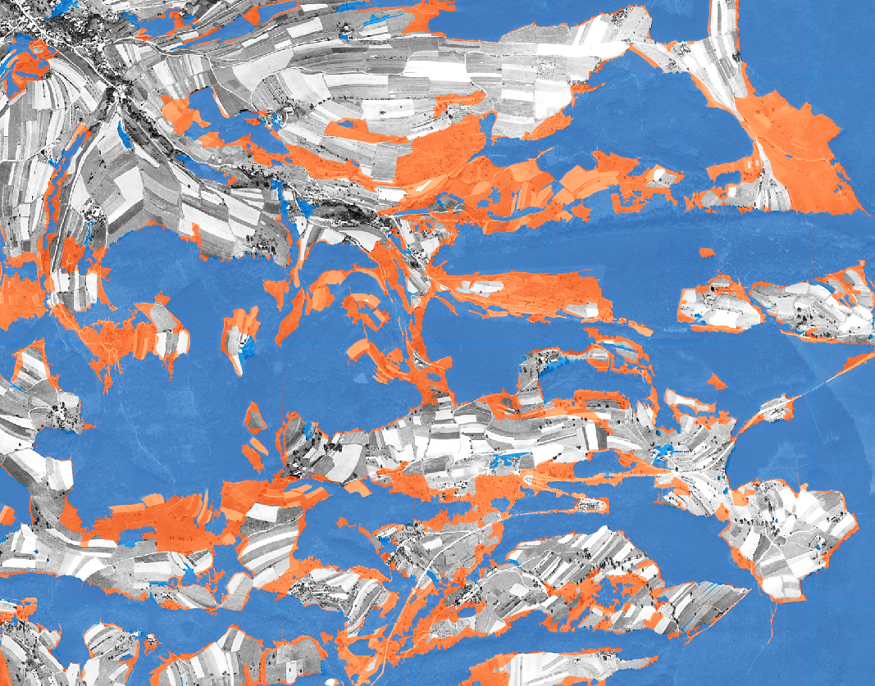
Výskyt lesa v roce 1950 (modrá) a v roce 2016 (oranžová)

Slide 9
Plocha a podíl lesa podle příslušnosti k PUPFL-NIL2 (2011–2014)
Příslušnost lesa k PUPFL | Plocha [tis. ha] | Spodní mez | Horní mez | Podíl [%] | Spodní mez | Horní mez
v PUPFL | 2 618,0 | 2 571,3 | 2 664,7 | 90,1 | 89,6 | 90,6
mimo PUPFL | 286,6 | 271,4 | 301,8 | 9,9 | 9,4 | 10,4
Celkem les | 2 904,6 | 2 857,1 | 2 952,1 | 100,0

Slide 10
Zastoupení jehličnanů a listnáčů v ČR
Vypočítáno ze zásoby dříví v lesích (SIL)
Vypočítáno z plochy korun (NIL2-2011-2015)

Slide 11
Zastoupení skupin dřevin v ČR podle věku NIL2 (2011–2015)

Slide 12
Zastoupení smrku při zalesnění v celé ČR listnáče v umělé obnově lesa dominují
KRAJ | SMRK | JEHLIČNATÉ OSTATNÍ | LISTNÁČE
 | bodový odhad [%] | dopočet odhadu [%] | bodový odhad [%]
Hl. m. Praha | - |  | -
Středočeský | 26,9 | 8,6 | 64,5
Jihočeský | 47,1 | 7,2 | 45,7
Plzeňský | 48,0 | 9,1 | 42,9
Karlovarský | 47,9 | 3,5 | 48,6
Ústecký | 21,7 | 6,9 | 71,4
Liberecký | 23,6 | 11,6 | 64,8
Královéhradecký | 28,0 | 4,8 | 67,2
Pardubický | 41,9 | 8 | 50,1
Vysočina | 53,4 | 3,6 | 43,0
Jihomoravský | 11,7 | 3,9 | 84,4
Olomoucký | 26,9 | 3,8 | 69,3
Zlínský | 17,6 | 2,7 | 79,7
Moravskoslezský | 23,2 | 2,8 | 74,0
ČR | 32,6 | 6,2 | 61,2
(Veřejně dostupný zdroj ÚHÚL - výsledky Národní inventarizace lesů 2011-2014)

Slide 13
Celková těžba dříví SIL)

Slide 14
Nahodilá těžba

Slide 15
Střední plošný věk hlavních dřevin

Slide 16
Porovnání celkové těžby s celkovým běžným přírůstem (CBP) a celkovým průměrným přírůstem (CPP)

Slide 17
Retenční schopnost lesů
Povrchový humus má silnou infiltrační a retenční schopnost
Jeden kilogram humusu může zadržet až tři kilogramy vody,
jeden kilogram suchého písku naopak jen dvě stě gramů
jeden kilogram minerální půdy zadrží půl kilogramu vody.
Po 18 letech od těžby, porost bez zápoje,
ztráta nadložního humusu až 90 %

Slide 18
Celkový a hektarový objem mrtvého dříví v ČR podle forem, NIL2 (2011–2015)
 | Bodový odhad [mil. m³ s k.] | Spodní mez | Horní mez | Bodový odhad [m³/ha s k.] | Spodní mez | Horní mez
Souše | 12,6 | 11,2 | 14,1 | 4,5 | 4,0 | 5,0
Pařezy | 11,7 | 11,3 | 12,2 | 4,2 | 4,1 | 4,3
Ležící hroubí | 24,1 | 22,7 | 25,5 | 8,6 | 8,2 | 9,1
Ležící nehroubí | 20,9 | 19,7 | 22,0 | 7,5 | 7,2 | 7,8
Mrtvé dříví celkem | 69,3 |  |  | 24,8

Slide 19
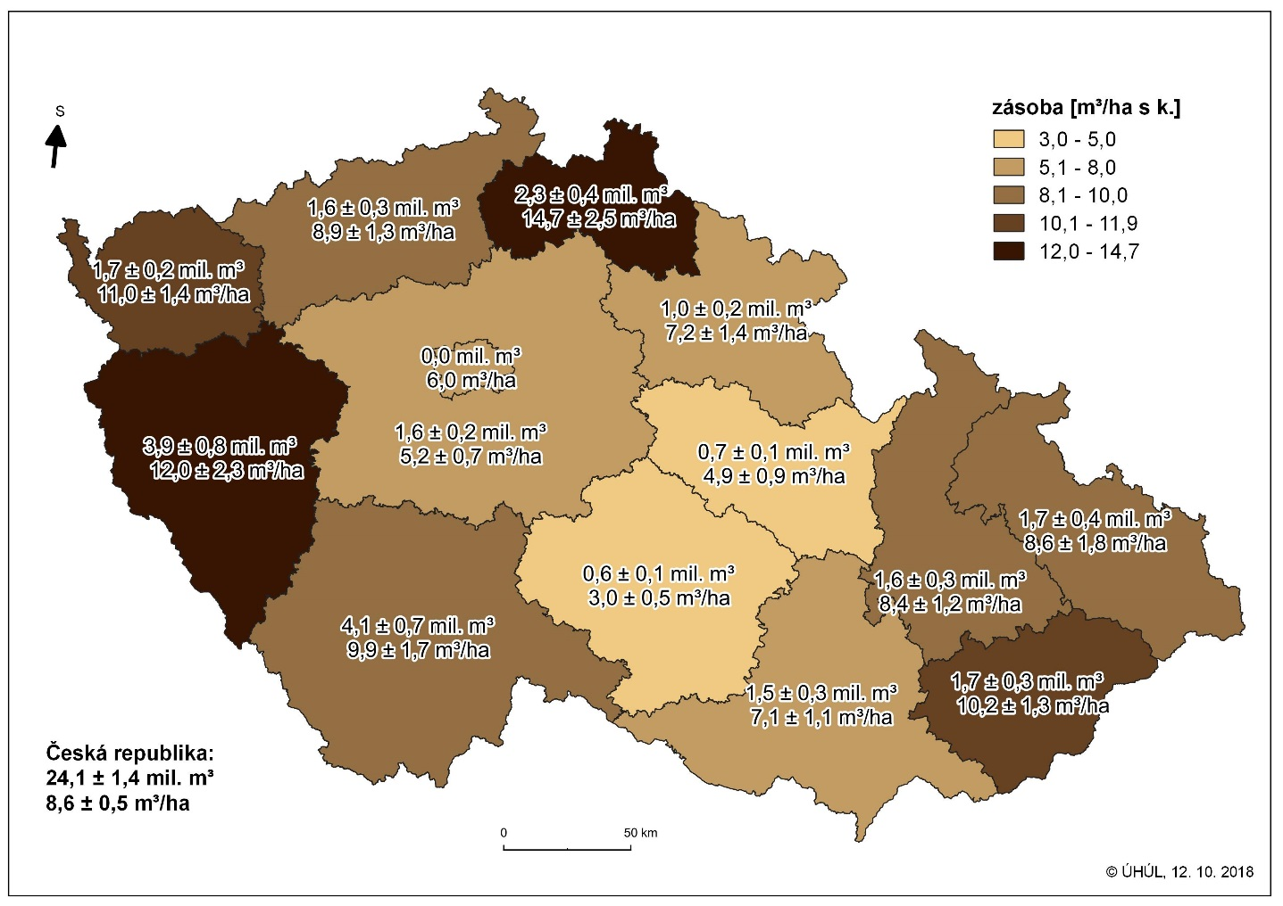
Celková a hektarová zásoba ležícího hroubí v krajích,
NIL2 (2011–2015)

Slide 20
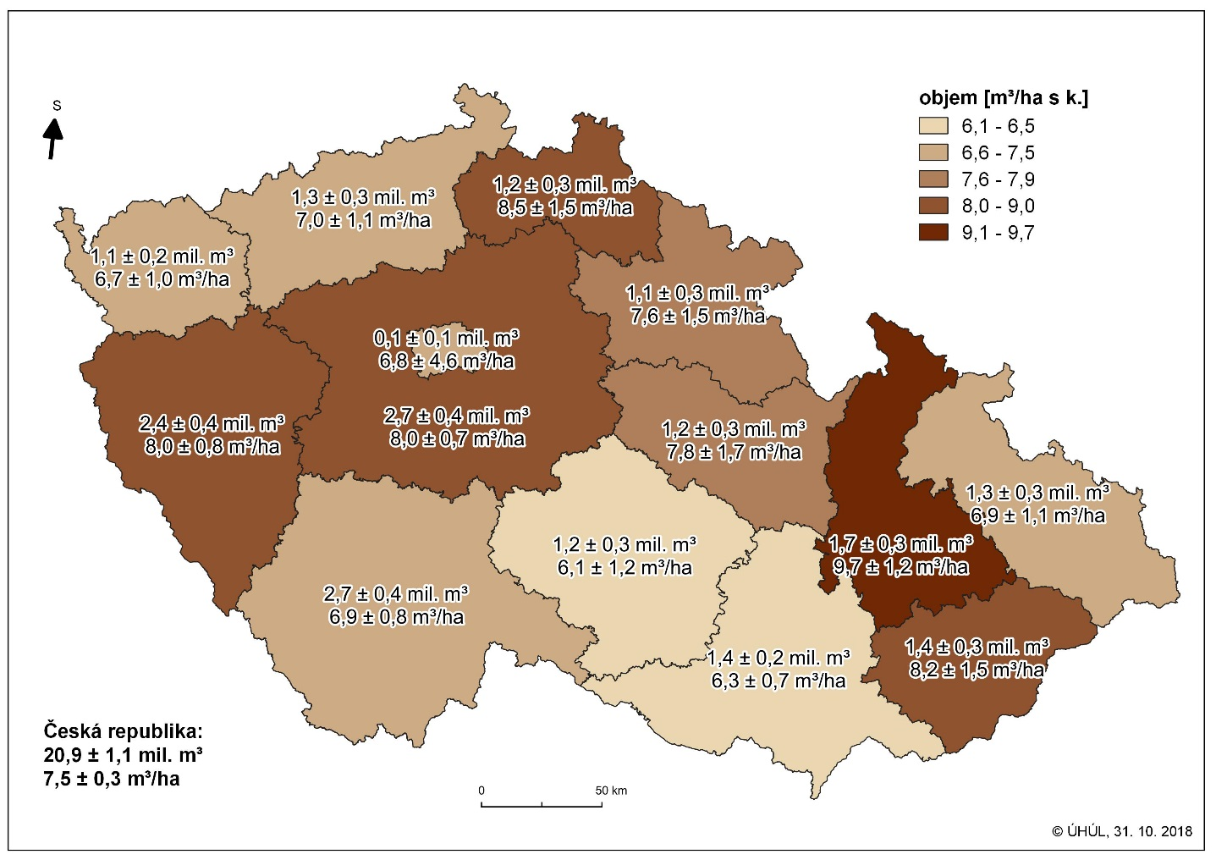
Celkový a hektarový objem ležícího nehroubí v krajích NIL2 (2011–2015)

Slide 21
Délka vodních toků, které protékají lesy v ČR NIL2 (2011-2015)
Kategorie toku | Délka |  |  | Hustota |  |  | Podíl na celkové délce vodních toků
 | Délka [tis. km] | Spodní mez | Horní mez | Hustota [m/ha] | Spodní mez | Horní mez | Podíl [%] | Spodní mez | Horní mez
Bystřiny | 51,2 | 47,7 | 54,6 | 18,1 | 17,0 | 19,3 | 50,8 | 48,4 | 53,3
Říčky | 8,5 | 7,2 | 9,9 | 3,0 | 2,6 | 3,5 | 8,5 | 7,2 | 9,7
Uměle vytvořené kanály | 41,0 | 37,5 | 44,5 | 14,5 | 13,3 | 15,7 | 40,7 | 38,2 | 43,2
Vodní toky | 100,7 | 95,5 | 105,9 | 35,7 | 34,0 | 37,4 | 100,0

Slide 22
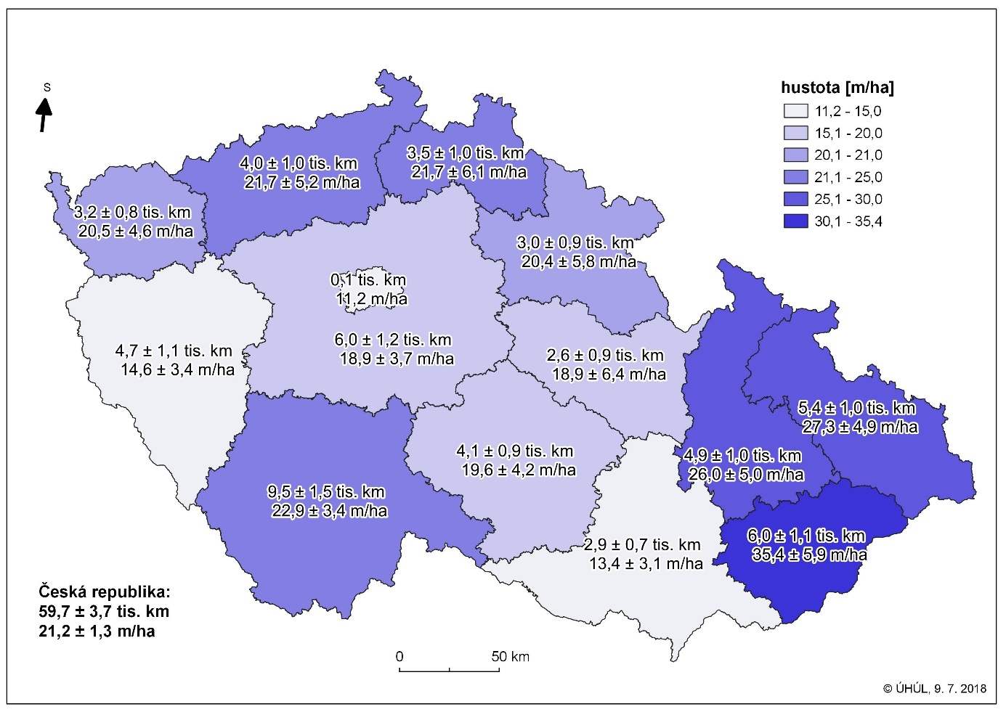
Hustota přirozených vodních toků (bystřin a říček) v krajích, NIL2 (2011-2015)

Slide 23
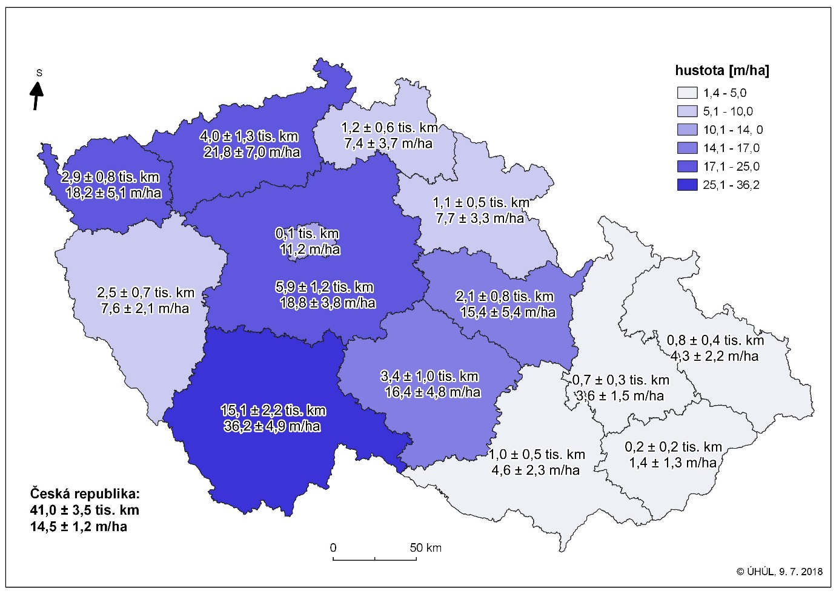
Hustota umělých vodních toků v krajích, NIL2 (2011-2015)

Slide 24
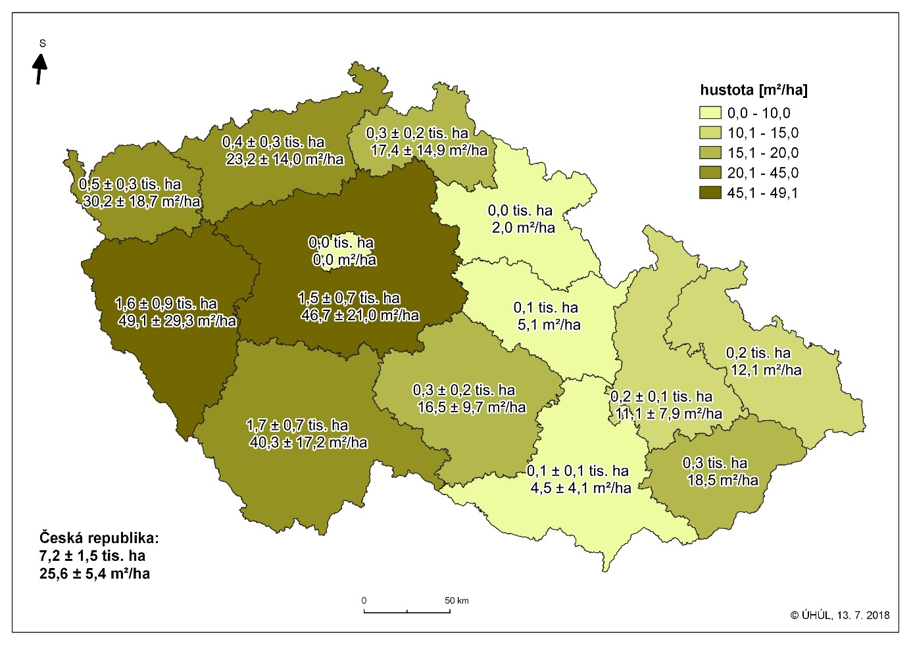
Tůně a močály na území lesa v krajích, NIL2 (2011-2015)
Celkový odhad plochy tůní a močálů v lesích činí 7 222,8 ± 1 531,8 ha, to je průměrně 25,6 ± 5,4 m2 plochy močálů a tůní na hektar lesa.

Slide 25
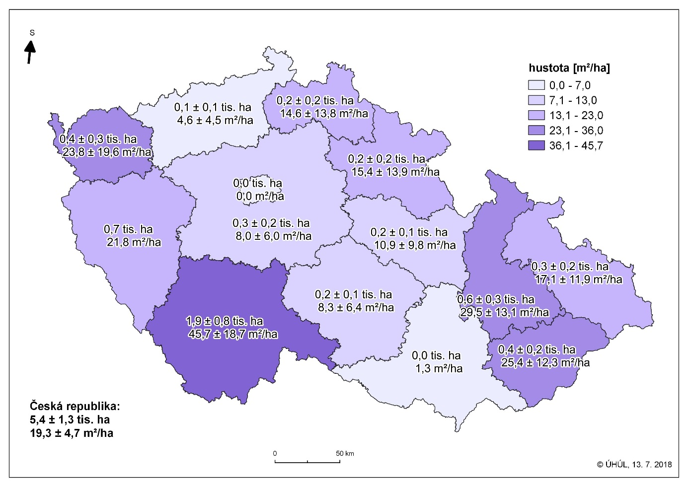
Výskyt pramenišť na území lesa, NIL2 (2011-2015)
Celkový plocha pramenišť v lesích činí 5 449,7 ± 1 319,6 ha, to je průměrně 19,3 ± 4,7 m2 plochy pramenišť na hektar lesa.

Slide 26
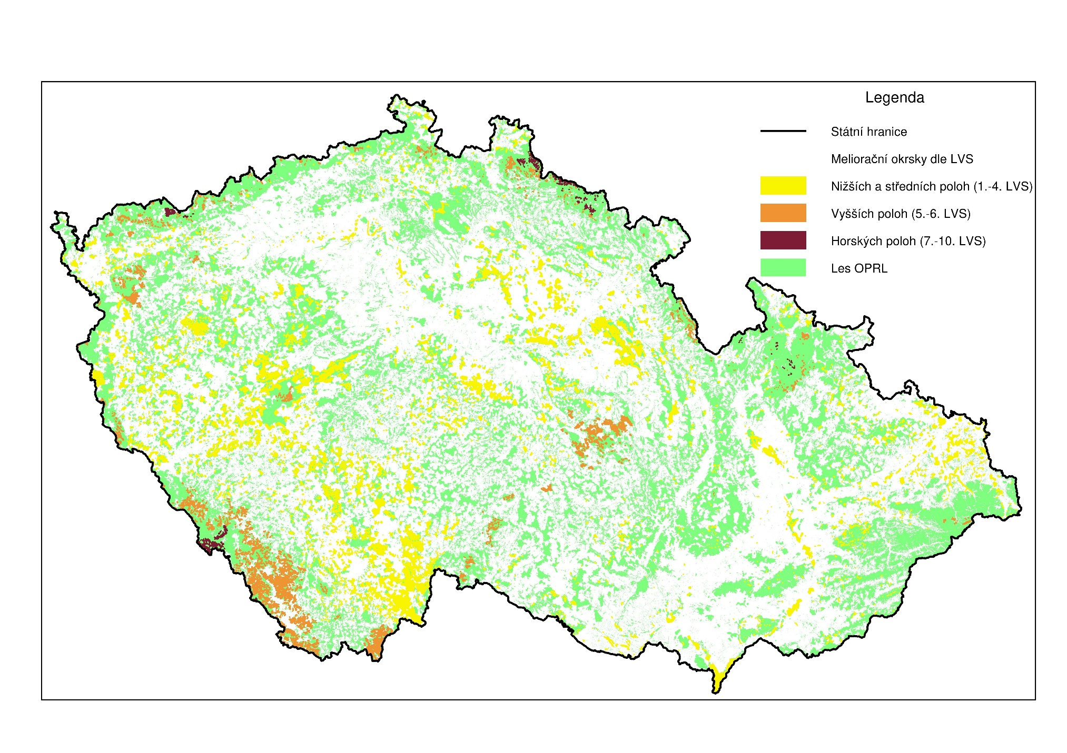
OPRL – informační vrstva „MELI“, která informuje o vybudovaných povrchových meliorací v minulosti

Slide 27
Plocha lesů postižená kalamitami
Mnišková kalamita ve 20 a 30. letech - holožír……….………..106 000 ha
    Celkem bylo poškozeno 600 000 ha
Imisní a následně kůrovcová kalamita v 70. a 80. letech….…82 000 ha
    Součet kalamitních ploch našich pohoří
Kůrovcová kalamita 2016 až duben 2020 (DPZ)………….….. 187 000 ha
    Celkem cca 7 % z PUFL
    K dnešnímu dni cca 55 000 ha holina

Slide 28
Vývoj celkové zásoby dříví v lesích v ČR
±19,5
±18,6
±15,1

Slide 29
Vývoj zásoby dříví jehličnanů a listnáčů v lesích v ČR

Slide 30
Vývoj zásoby smrku v lesích v ČR

Slide 31
Obsah:
Klasifikace obnovních prvků z družicových dat
Návrh obnovní druhové skladby
Rámcový odhad potřeby sadebního materiálu podle jednotlivých druhů lesích dřevin
Vyhodnocení dostupnosti reprodukčního materiálu lesních dřevin v databázi ERMA2
Porovnání potenciálních zdrojů sadebního materiálu s rámcovou potřebou za ČR
Pěstební doporučení pro obnovu a výchovu porostů
Vývoj stavů spárkaté zvěře a škody působené zvěří
Možnosti čerpání národních a PRV příspěvků při obnově lesa po kalamitách

Slide 33
Export a import jehličnaté kulatiny a vlákniny

Slide 34
Spotřeba dřeva v m3 na 1 000 obyvatel

Slide 35
Podnikatelský důchod (čistý)pro lesnictví a těžbu dřeva
(Blíží se koncepci běžného zisku před rozdělením a zdaněním - EBT)

Slide 36
Počty vlastníků lesů podle velikosti majetku k 31. 12. 2014

Slide 37
Zaměstnanci v lesnictví a těžbě dřeva – osoby (ČSÚ)
(zaměstnanci + sebe-zaměstnaní)

Slide 38
Zaměstnanci v lesnických činnostech a v navazujících odvětvích (ČSÚ)
(zaměstnanci + sebe-zaměstnaní)

Slide 39
Inkaso vybraných druhů daňových příjmů dle kódu NACE v letech 2008 – 2019 (GFŘ), v mil. Kč
Inkasa daní dle kódu NACE (Generální finanční ředitelství) | NACE | Daň | 2008 | 2009 | 2010 | 2011 | 2012 | 2013 | 2014 | 2015 | 2016 | 2017 | 2018 | 2019
Lesnictví a těžba dřeva | 20000 21000 22000 23000 24000 | Daň z přidané hodnoty | 1 160,39 | 965,75 | 1 507,02 | 2 118,34 | 1 691,63 | 2 346,06 | 2 690,72 | 2 682,47 | 2 353,76 | 2 354,44 | 2 228,89 | 1 734,93
 |  | Daň z příjmů fyzických osob ze závislé činnosti a funkčních požitků | 276,15 | 239,70 | 256,54 | 264,42 | 224,09 | 308,91 | 326,22 | 317,72 | 353,27 | 420,40 | 498,10 | 580,10
 |  | Daň z příjmů fyzických osob - podávajících přiznání | 75,05 | -42,84 | -20,35 | -34,88 | -25,12 | -38,39 | 23,67 | 24,40 | 42,84 | 54,80 | 56,98 | 151,35
 |  | Daň z příjmů právnických osob | 173,37 | 107,73 | 354,39 | 913,60 | 1 353,91 | 1 472,52 | 1 139,25 | 1 472,07 | 1 485,31 | 1 080,26 | 687,75 | 9,19
 |  | Daň silniční | 57,31 | 41,27 | 44,94 | 44,61 | 43,17 | 53,11 | 53,84 | 51,18 | 49,70 | 60,96 | 63,08 | 57,54
 |  | Celkem | 1 742,26 | 1 311,61 | 2 142,54 | 3 306,08 | 3 287,67 | 4 142,22 | 4 233,69 | 4 547,85 | 4 284,89 | 3 970,85 | 3 534,80 | 2 533,11
Zpracování dřeva, výroba dřevěných, korkových, proutěných a slaměných výrobků, kromě nábytku | 160000 161000 162000 162100 162200 162300 162400 162900 | Daň z přidané hodnoty | -770,70 | -699,02 | -1 027,27 | -926,15 | -1 603,56 | -1 642,07 | -1 965,88 | -1 782,29 | -1 537,55 | -1 780,01 | -1 434,07 | -1 023,18
 |  | Daň z příjmů fyzických osob ze závislé činnosti a funkčních požitků | 496,42 | 399,46 | 389,42 | 444,82 | 425,34 | 417,64 | 420,12 | 442,87 | 525,48 | 607,15 | 702,54 | 778,44
 |  | Daň z příjmů fyzických osob - podávajících přiznání | 167,70 | -22,04 | -46,67 | -96,12 | -98,37 | -112,70 | -64,46 | -46,21 | -27,63 | -12,46 | -14,61 | -1,48
 |  | Daň z příjmů právnických osob | 754,95 | 214,80 | 332,90 | 302,33 | 233,97 | 185,24 | 299,30 | 666,61 | 601,54 | 604,33 | 775,38 | 1 350,21
 |  | Daň silniční | 71,87 | 58,45 | 59,85 | 60,52 | 58,23 | 53,48 | 53,51 | 53,44 | 51,35 | 51,44 | 51,38 | 50,22
 |  | Celkem | 720,24 | -48,34 | -291,79 | -214,59 | -984,40 | -1 098,41 | -1 257,41 | -665,58 | -386,81 | -529,55 | 80,61 | 1 154,21
Výroba papíru a výrobků z papíru | 170000 171000 171100 171110 171200 172000 172100 172200 172300 172400 172900 | Daň z přidané hodnoty | 84,16 | -274,08 | -387,78 | -378,04 | -11,66 | -9,03 | -160,53 | 13,73 | 382,99 | 509,60 | 375,16 | 960,45
 |  | Daň z příjmů fyzických osob ze závislé činnosti a funkčních požitků | 355,00 | 302,68 | 333,60 | 355,09 | 338,57 | 391,89 | 425,41 | 470,49 | 599,94 | 683,20 | 807,33 | 864,19
 |  | Daň z příjmů fyzických osob - podávajících přiznání | 34,88 | 7,63 | 7,91 | 6,69 | 5,63 | -0,18 | -0,42 | 3,02 | 6,01 | 7,57 | 5,04 | 5,55
 |  | Daň z příjmů právnických osob | 880,16 | 406,37 | 341,50 | 542,35 | 576,28 | 714,56 | 573,79 | 813,00 | 762,63 | 812,72 | 1 270,35 | 1 222,13
 |  | Daň silniční | 4,18 | 3,43 | 3,77 | 4,16 | 43,39 | 4,82 | 4,51 | 5,46 | 5,87 | 6,30 | 6,75 | 7,25
 |  | Celkem | 1 358,39 | 446,04 | 299,01 | 530,25 | 952,20 | 1 102,06 | 842,75 | 1 305,69 | 1 757,43 | 2 019,38 | 2 464,62 | 3 059,56
Výroba nábytku | 310000 310100 310200 310300 310900 | Daň z přidané hodnoty | 546,90 | -22,96 | -144,29 | -90,24 | -224,86 | -188,52 | -107,35 | -120,98 | 185,55 | 249,50 | 412,81 | 379,93
 |  | Daň z příjmů fyzických osob ze závislé činnosti a funkčních požitků | 289,29 | 141,93 | 129,17 | 126,94 | 126,87 | 140,99 | 165,35 | 195,34 | 256,19 | 310,46 | 359,67 | 394,74
 |  | Daň z příjmů fyzických osob - podávajících přiznání | 56,00 | 5,75 | 1,14 | -15,91 | -11,57 | -16,07 | -7,25 | -2,62 | 1,29 | 4,77 | 9,28 | 13,20
 |  | Daň z příjmů právnických osob | 152,99 | 70,50 | 47,25 | 80,93 | 112,12 | 125,18 | 121,97 | 203,12 | 168,26 | 253,93 | 255,43 | 241,44
 |  | Daň silniční | 16,30 | 11,97 | 11,97 | 11,58 | 11,28 | 11,31 | 11,59 | 13,06 | 12,49 | 13,18 | 13,17 | 13,15
 |  | Celkem | 1 061,48 | 207,19 | 45,24 | 113,30 | 13,84 | 72,90 | 184,31 | 287,91 | 623,77 | 831,83 | 1 050,36 | 1 042,46
Celkem |  |  | 4 882,36 | 1 916,50 | 2 194,99 | 3 735,04 | 3 269,32 | 4 218,78 | 4 003,35 | 5 475,87 | 6 279,28 | 6 292,51 | 7 130,38 | 7 789,34

Slide 40
http://nil.uhul.cz/downloads/vysledky_projektu_ssvle/2020_05_
18_zasoby_drivi_ssvle_2019.pdf
https://www.kurovcovamapa.cz/
http://www.uhul.cz/images/ke_stazeni/
Generel obnovy/lll/Generel_etapa_III.pdf

Slide 41
Na každý složitý problém existuje jednoduché, jasné, všem srozumitelné, a proto špatné řešení.
Děkuji za pozornost
Jaromír Vašíček

